Slide 1
Synthèses inorganiques
Agrégation 2020

Slide 2
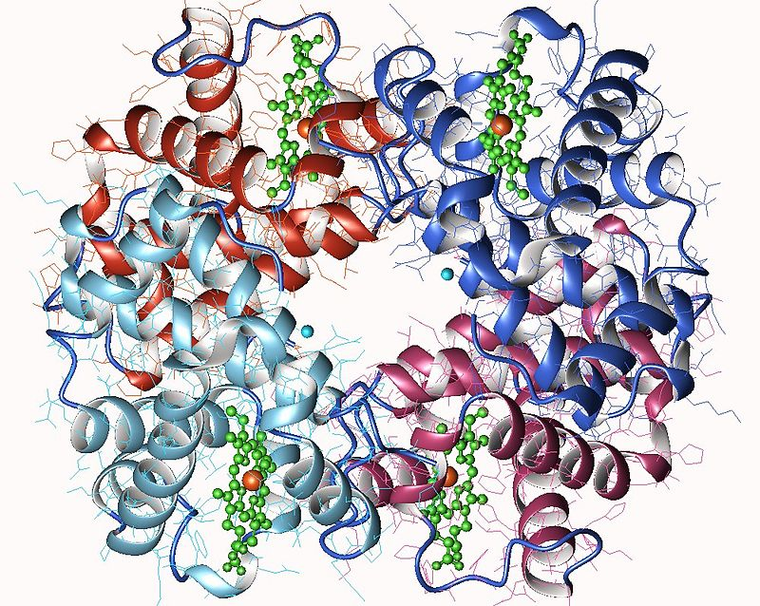
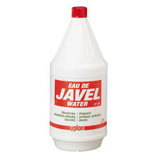
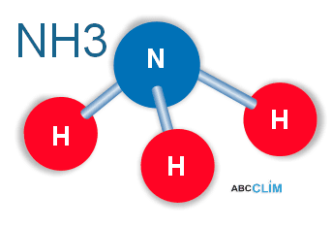
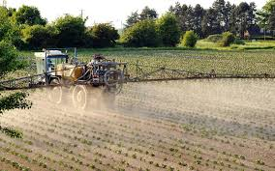
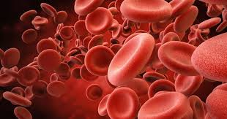
Exemples de composés inorganiques
(NaClO_{(aq)} , NaCl_{(aq)})

Slide 3
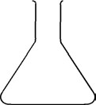
Synthèse de l’oxalatofer (III) [Fe(C₂O₄)₃]³⁻
Fe³⁺_{(aq)}+ 3C₂O₄²⁻_{(aq)} =[Fe(C₂O₄)₃]³⁻
K₂,C₂O₄(s)
4,5g
FeCl₃(s)
2g
Solution 1
+ Solution2
10mL d’eau
distillée
Barreau
aimanté
Glace
SOLUTION 1
SOLUTION 2
Agitateur
Magnétique
(Chauffant)
Précipitation

Slide 4
Historique de la synthèse de l’eau de Javel
1770
Scheele
HCl_{(aq)}+MnO_{2(s)} => Gaz Vert
1810
Gay-Lussac et Davy
Identifient ce gaz vert : le « dichlore »
1790
Bertholet
Propriétés décolorantes
Préconise l’emploi en solution pour le blanchiment (eau de chlore)
Eau de chlore:
-Chlore peu soluble dans l’eau
-Libère du dichlore, toxique
Solution : Dissolution de Cl_{2(g)} dans une solution alcaline d’hydroxyde
Et aujourd’hui comment est synthétisé l’eau de Javel ?
1822
Labarnaque
Propriétés désinfectantes de l’eau de Javel

Slide 5

Électrosynthèse de l’eau de Javel
Durée de
l’électrolyse : 3 minutes
V
-
+
2H₂O_{(aq)} + 2e⁻ =H₂(g) +2HO⁻_{(aq)}
G
2Cl⁻_{(aq)} = Cl_{2(aq)} +2e⁻_{(aq)}
i=0,5 A
e-
Cathode
en fer
A
Anode
en graphite
100mL Solution de NaCl
à 5 mol.L⁻¹
Cristallisoir rempli
d’un mélange eau-glace
Agitateur magnétique

Slide 6
Dangers de l’eau de Javel
Dangerosité du chlore et de ses dérivés d’après INRS
http://www.inrs.fr/publications/bdd/fichetox/

Slide 7
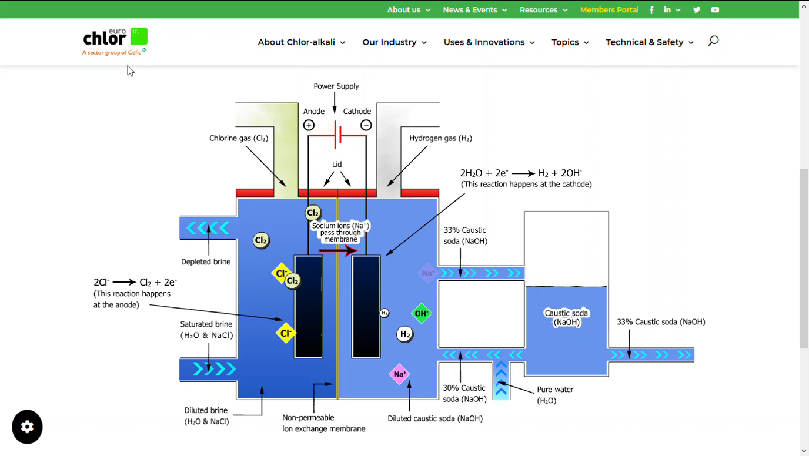
Synthèse industrielle (Cellule à membrane)

Slide 8
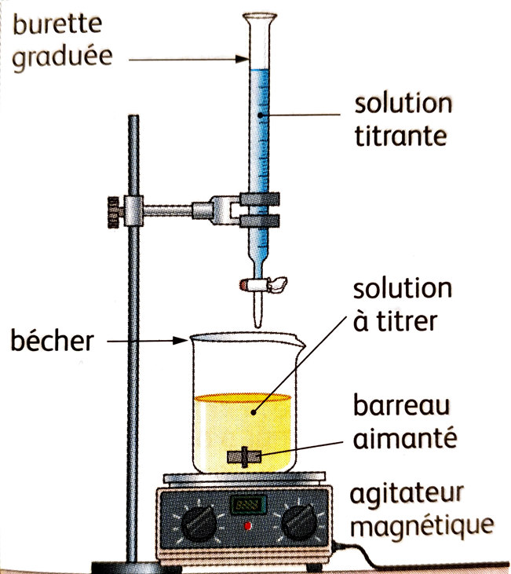
Dosage indirect des ions hypochlorite par le thiosulfate de sodium
Titrage indirect:
ClO⁻_{(aq)} + 2I⁻_{(aq)} +2H⁺ _{(aq)} = Cl⁻_{(aq)}+I_{2(aq)} + H₂O_{(l)}
On dose le diiode formé
2 S₂O₃²⁻_{(aq)} + I_{2( aq)} = 2I⁻_{(aq)} + S₄O₆²⁻_{(aq)}
À l’équivalence : n(I₂) =n(S₂O₃²⁻)/2= n(ClO⁻)
Thiosulfate de sodium
C S₂O₃²⁻= 0,1 mol/L
Véq = ?
Eau de Javel synthétisée +
10mL KI (15%) [excès : n(I⁻)=9.10⁻³ mol/L ]
+ acide éthanoïque (3mol/L)
C(ClO⁻) = ?
Valéry PRÉVOST, Bernard RICHOUX et al. Physique Chimie, Terminale S enseignement spéciﬁque.Nathan,2012.

Slide 9
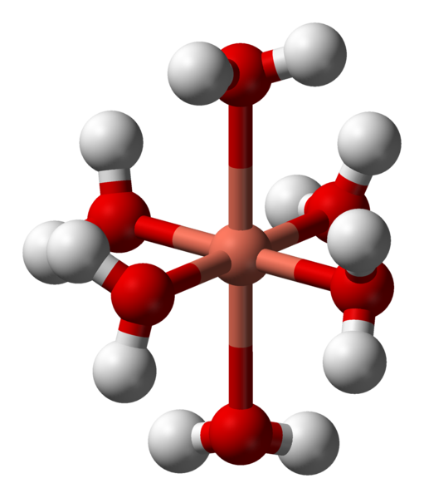
Exemple de complexe
Ion hexaaquacuivre (II) [Cu(H₂O)₆]²⁺ ;
Cation central : Cu²⁺ ;
Ligands : H₂O.

Slide 10
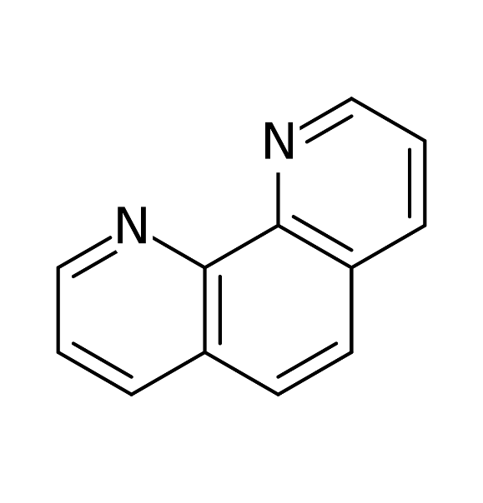
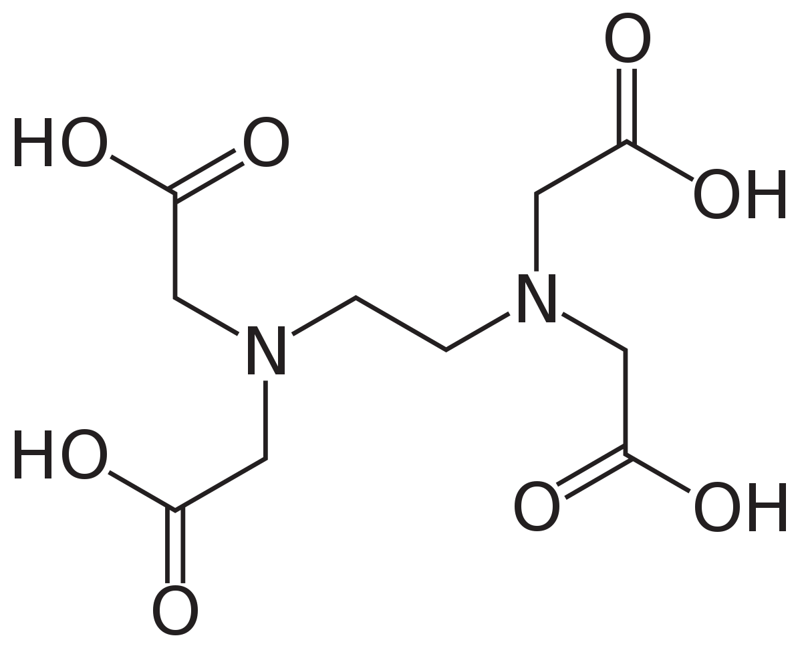
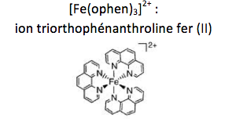
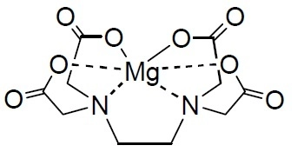
Exemple de ligands
Orthophénanthroline
Éthylènediaminetétraacétique
(EDTA)
-
-
-
-

Slide 11
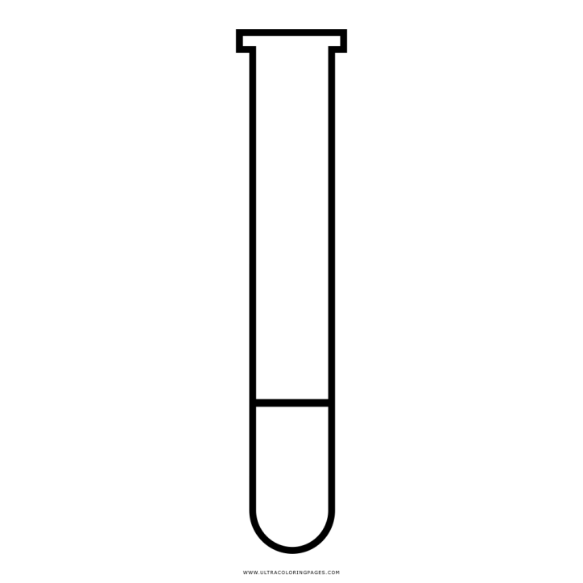
Mise en évidence expérimentale de la structure des complexes
Quelques gouttes de
NH3_{(aq)} concentré
Quelques gouttes de
NH₄NO_{3 (aq)} concentré
Solution d’AgCl_{(aq)} saturée
Solution d’AgCl_{(aq)} saturée

Slide 12
Mise en évidence expérimentale de la structure des complexes
Solution d’AgCl_{(aq)} saturée
à laquelle on a ajouté quelques
gouttes de NH3(aq) concentré
Solution d’AgCl saturée à laquelle on a ajouté
quelques gouttes de NH4NO3 (aq) concentré

Slide 13
Synthèse du trisoxalatoferrate (III) [Fe(C₂O₄)₃]³⁻
Fe³⁺_{(aq)}+ 3C₂O₄²⁻_{(aq)} =[Fe(C₂O₄)₃]³⁻
K₂,C₂O₄(s)
4,5g
FeCl₃(s)
2g
Solution 1
+ Solution2
10mL d’eau
distillée
Barreau
aimanté
Glace
SOLUTION 1
SOLUTION 2
Agitateur
Magnétique
(Chauffant)
Précipitation

Slide 14
Essorage sous pression réduite
Mélange eau-éthanol
Essorage sous pression réduite
Fiole à vide

Slide 15
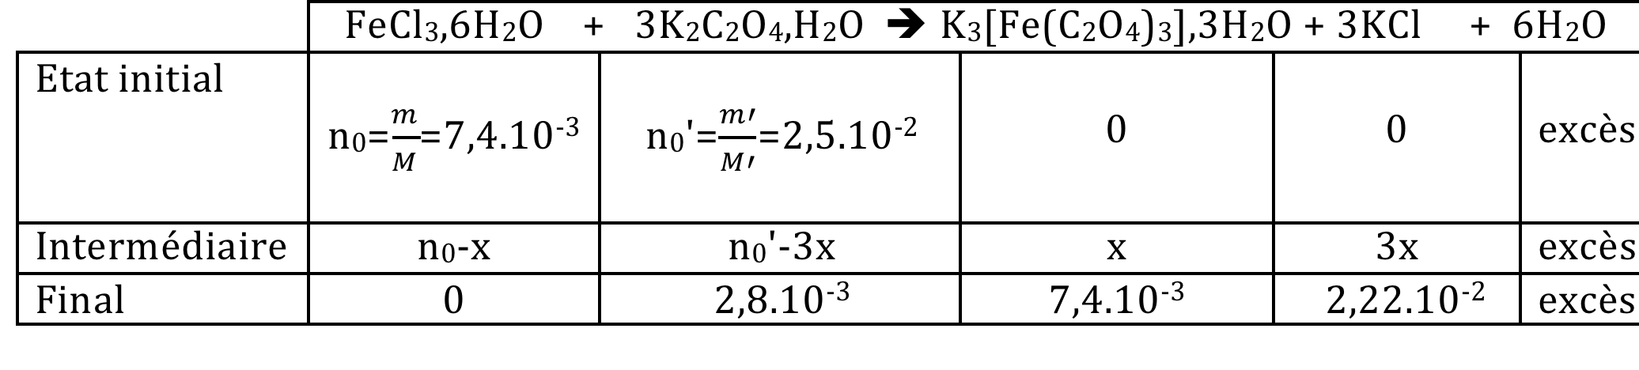
Rendement de la synthèse du trisoxalatoferrate (III) [Fe(C₂O₄)₃]³⁻

Slide 16
Mise en évidence de la présence des molécules d’eau.
K3[Fe(C₂O₄)₃],3 H2O
Masse initiale:
m_{hydraté}= g
Séchage à 110°C
Masse après séchage:
m_{déshydraté}= g
Pourcentage massique en eau expérimental:
Pourcentage massique en eau théorique:

Slide 17
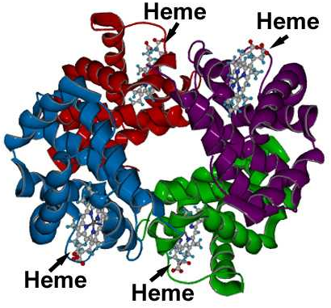
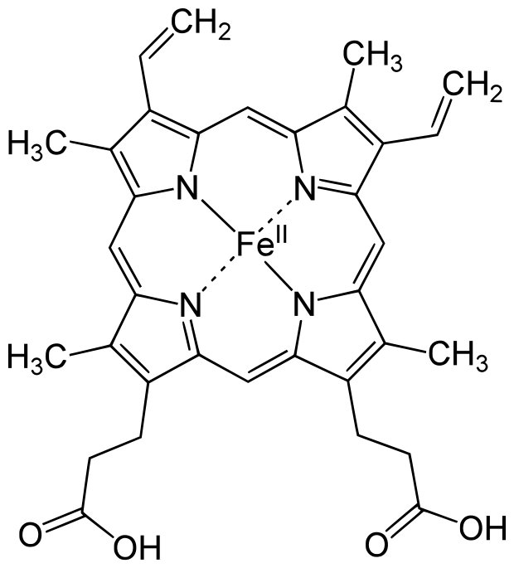
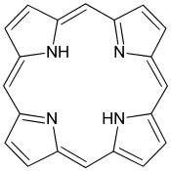
L’Hémoglobine
Hémoglobine
Hème
Porphyrine
http://erasmeinfo.ulb.ac.be/globule/hemoglobinopathies.htm)

Slide 18
Hème et transport du dioxygène
http://erasmeinfo.ulb.ac.be/globule/hemoglobinopathies.htm)

